Slide 1
CatBoost Model

Slide 2
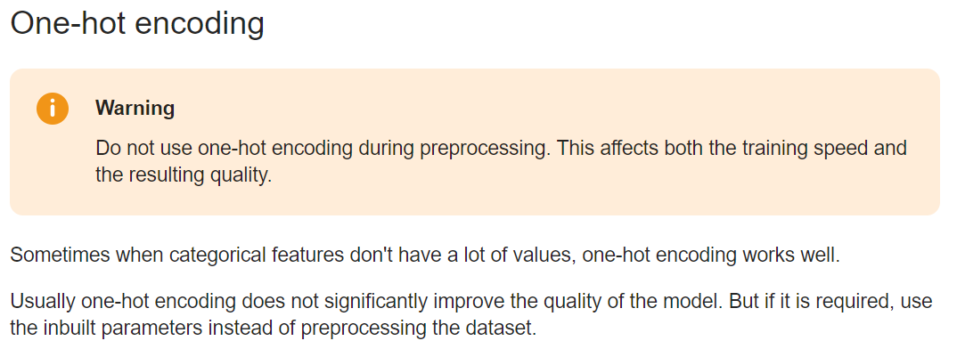
기존 전처리와 다른 점
범주형 변수에 대한 별도의 인코딩 없이 모델에 바로 투입 가능

Slide 3
세부 사항
Binary 변수 :
gender: car: reality:
-> CatBoost에서 범주형으로 처리하도록 함 (원래는 one-hot encoding을 진행하려했으나 위의 제약으로 인해 배제)
소득, 직업 관련 변수
income_total: 연간 소득 -> log transformation 필요 (right-skewed)
income_type: edu_type: house_type: occyp_type -> 전부 Catboost 모델에서 범주형으로 처리토록 함
날짜 관련 변수
DAYS_EMPLOYED: 업무 시작일 : 데이터 수집 당시 (0)부터 역으로 셈, 즉, -1은 데이터 수집일 하루 전부터 일을 시작함을 의미 양수 값은 고용되지 않은 상태를 의미함
-> 근무기간을 년 단위로 파생변수 생성
DAYS_BIRTH: 출생일 : 데이터 수집 당시 (0)부터 역으로 셈, 즉, -1은 데이터 수집일 하루 전에 태어났음을 의미
-> 나이로 파생변수 생성

Slide 4
세부 사항
통신 관련 Binary 변수 : communication으로 통합
work_phone: 업무용 전화 소유 여부 phone: 전화 소유 여부 email: 이메일 소유 여부
가정 관련 변수
family_size: 가족 규모 child_num: 자녀 수
-> family_size만 채택 (child_num은 결국 family_size와 상관계수도 높고, child_num이 결국 family_size에 종속된다는 판단)
ID 변수 생성
데이터에 있는 사람들의 고유 번호를 매길 수 있는 방안으로 ID 파생변수 생성

Slide 5
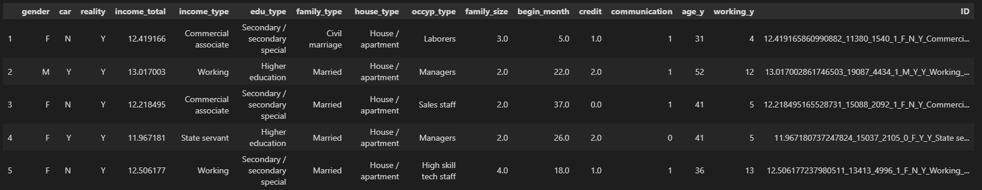
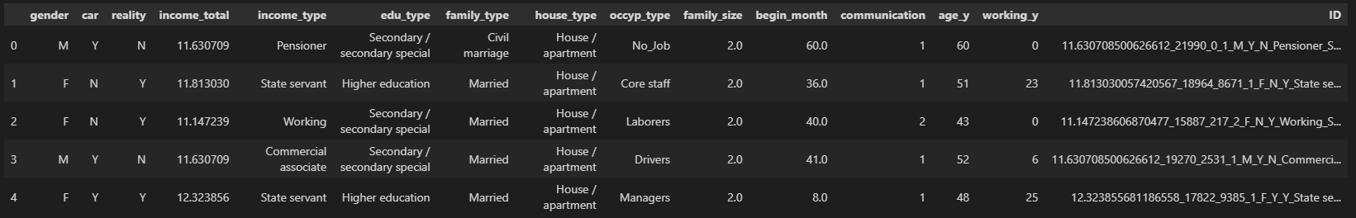
최종 전처리된 Train set / Test set
Train set
Test set

Slide 6
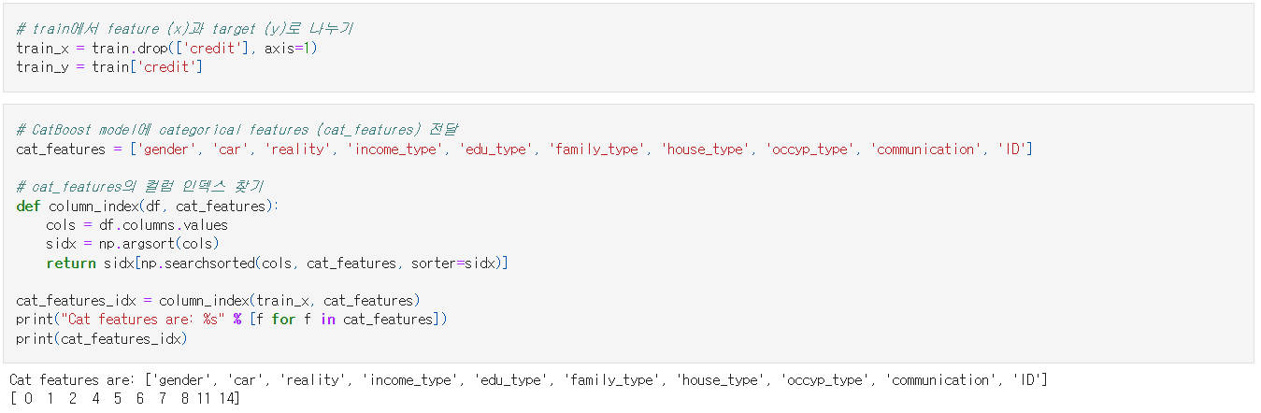
모델링 과정 1
필요한 기초 작업

Slide 7
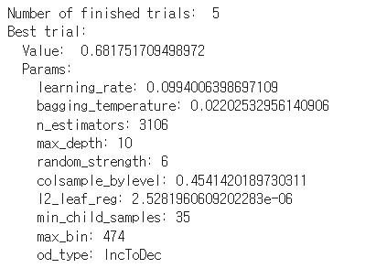
모델링 과정 2
Optuna 이용 Hyperparameter tuning
5회의 Trial, 그 중 Best score을 낸 study case

Slide 8
모델링 과정 3
앞서 얻은 Hyperparameter로 모델 Stratified K-fold 진행
Fold별로 얻은 Model을 cat_models에 저장, 해당 모델들을 사용할 예정
cat_models의 모델별 변수 중요도 : 기본적으로 ID, begin_month, occyp_type의 중요도가 높음

Slide 9
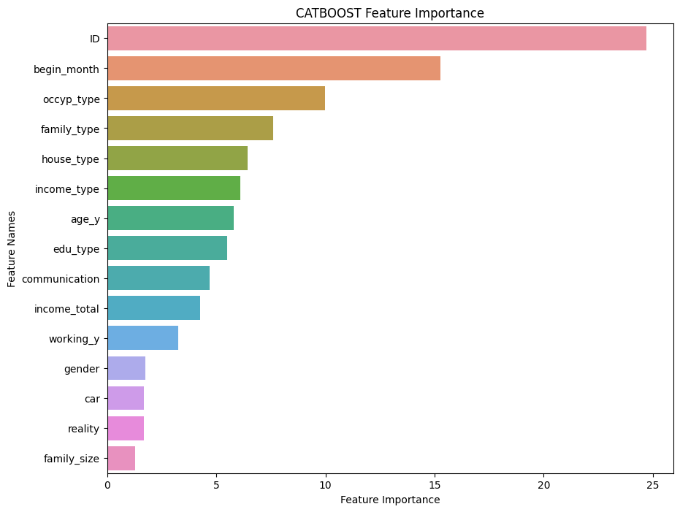
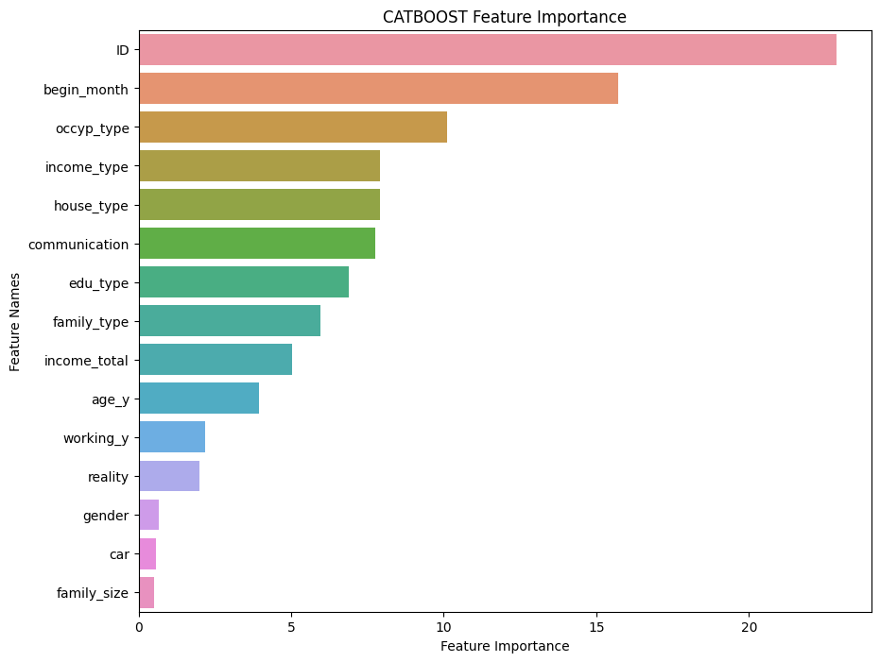
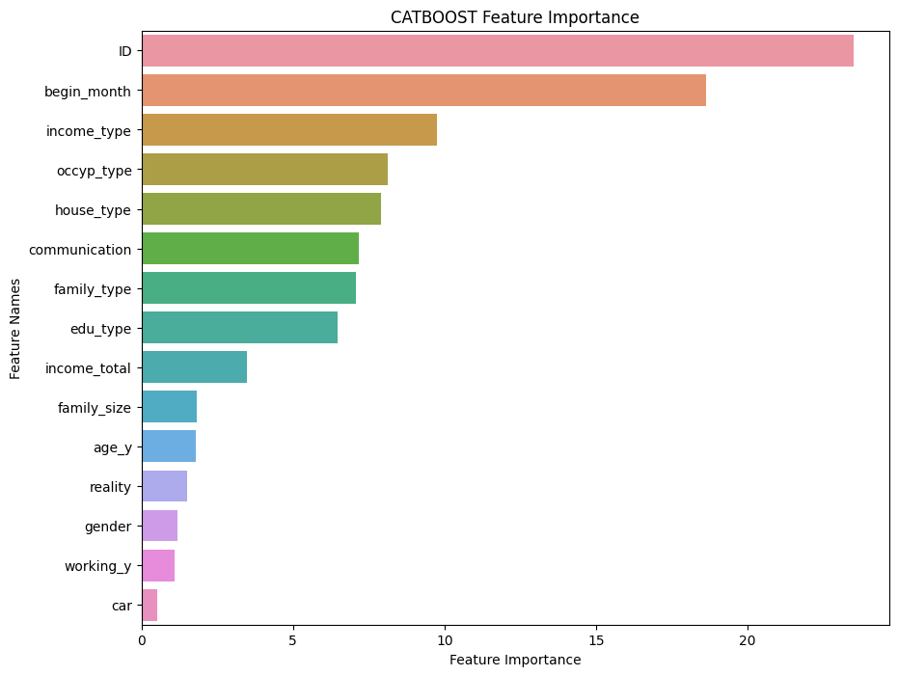
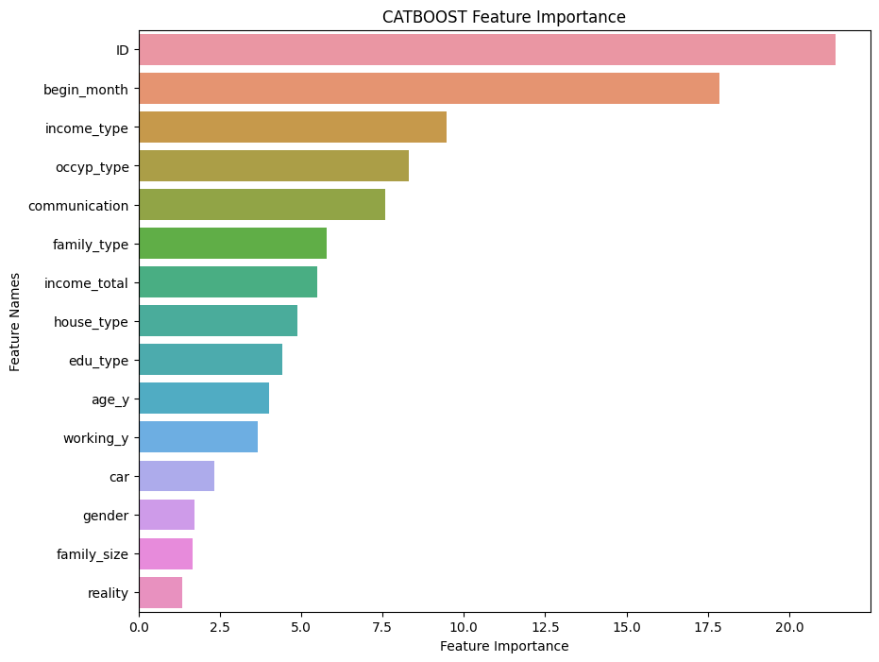
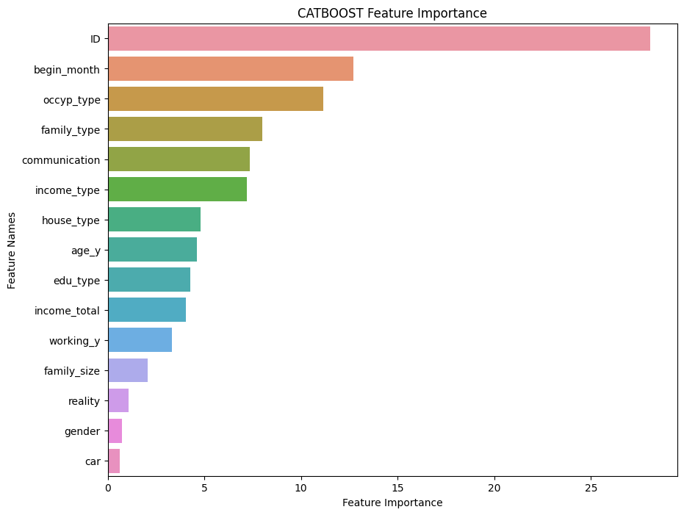
Fold 2
Fold 3
Fold 1
Fold 4
Fold 5

Slide 10

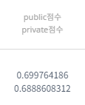
Submission & 결과
Public 310등, 점수 0.69976 / Private 점수 0.68886

